Slide 1
Elementer under Kompensation
Oktober 25
Notes:
Marianne

Slide 2
Overblik over Kompensation
Lønoplysninger
Øvrige oplysninger
Øvrige oplysninger
Tilkøb
Afvigende kontering, Bruges til kontering/afvigende kontering på basisløn, tillæg og fradrag
Basisløn, bl.a. Beløb, Procentreguleret, Pensionsgivende
Ekstra pensionsindbetaling
Frit valg - Pensionsvilkår
Fradrag, bl.a. Beløb og navn
Fri bil/telefon, bl.a. Årlig beskatning
Lukning af eksisterende tillæg/fradrag, bl.a. Elementtype, navn på tillæg/fradrag
Plustid Antal timer på plustid
Tillæg, bl.a. Beløb og navn, Procentreguleret, Pensionsgivende
Timeløn studerende/øvrige, Gammel eller nyt lønsystem kvalifikationstillæg
Tjenestemænd bl.a. Ansat på hvilken ordning, Pensionsforløb, Grundløn mv.
UM lønforhold Specialattaché og udetillæg
Acontoudbetaling, bl.a. beløb, årsag
Afregning af særlige feriedage og Ferie, bl.a. ny eller rettelse af ferieafregning
Andre indberetninger
Efterindtægt
Elever
Engangsløndele, bl.a. til Fratrædelsesgodtgørelse, Jubilæumsgratiale
Ferieinformation, bl.a. flytning af ferietotaler
Løngruppeskift på personniveau (visse institutioner)
PENSAB Tjenestemandspension
PENSAB øvrige oplysninger
Påmindelser/Erindringer i SLS
Seniorer og §42 m.fl.
Skattekort, Skift af skattekort og forhøjelse af trækprocent
Skyldigt beløb
Standsning af løn, Anvendes efter lønkørsel, angiv beløb
UM engangsløndele
Uddannelse
Udenlandsk betaling, bl.a. valuta, Bank
Udland bl.a. oplysninger ifm. Medarbejdere fra Færøerne og Grønland
Tilkøb - Engangsydelser
Tilkøb - Tidsregistrering/ferieafregning
Anciennitetsdatoer
Anciennitetsdatoer, bl.a. Lønanciennitet, Jubilæumsanciennitet, Rådighedsanciennitet
Notes:
Henvis til andet materiale vedr. hver enkelt kompensatinsfelter

Slide 3
Anciennitetsdatoer
Notes:
Marianne

Slide 4
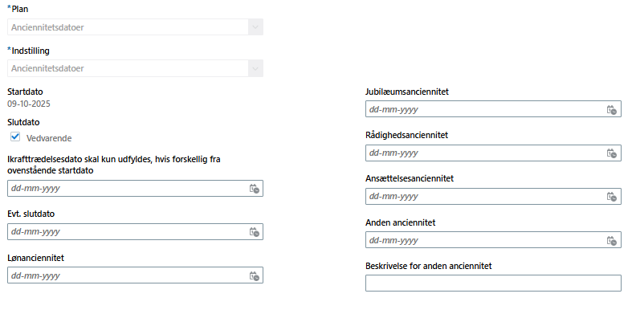
Anciennitetsdatoer
Anciennitetsdatoer anvendes til indplacering mv.

Slide 5
Lønoplysninger
Notes:
Marianne

Slide 6
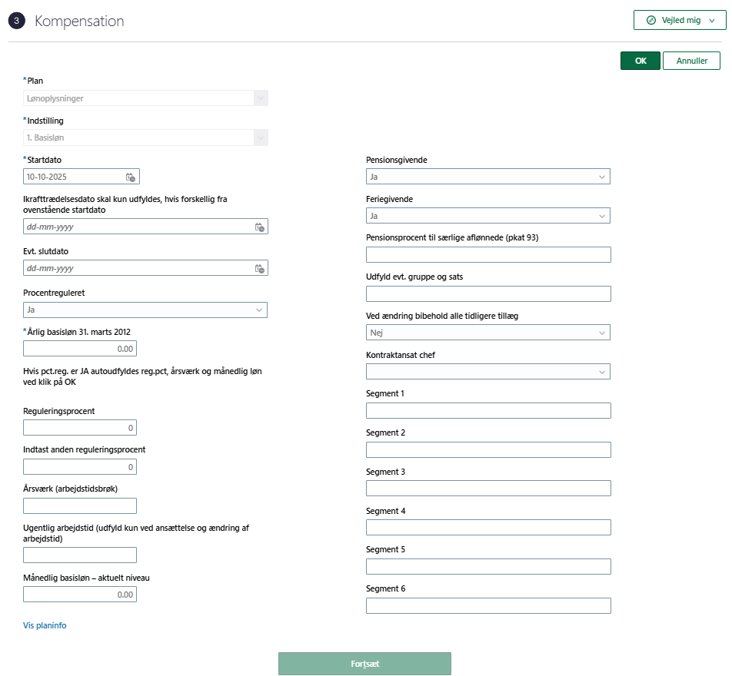
Basisløn
Månedlig basisløn udregnes automatisk ved tryk på OK, hvis ‘Ja’ er angivet i procentreguleret.
Ved ansættelse og ændring af arbejdstid skal ugentlig arbejdstid angives. Ved øvrige ændringer skal feltet ikke udfyldes.
Ved deltidsansættelse skal årligt beløb angives på fuld tid og aktuelt månedligt beløb bliver beregnet ifht deltid.
Angiv grundkontering udover det, der sendes via integration (Delregnskab, adm. tjenestested, stedkode).
Notes:
Der må aldrig tilføjes kompensation på den ventende ansat.

Slide 7
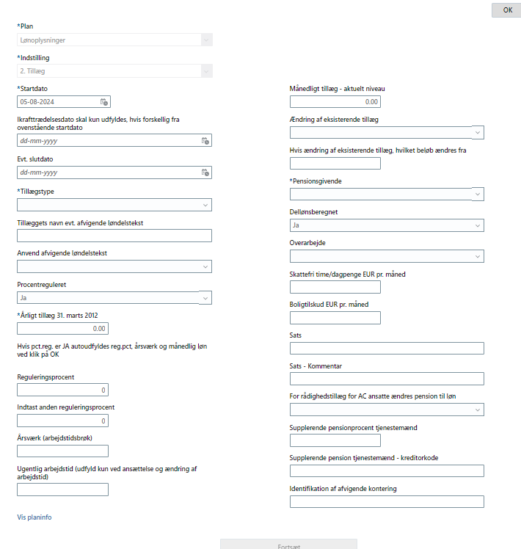
Tillæg
Månedligt tillæg udregnes automatisk ved klik på OK, hvis ‘Ja’ er angivet i procentreguleret.
Ved ansættelse og ændring af arbejdstid skal ugentlig arbejdstid angives. Ved øvrige ændringer skal feltet ikke udfyldes.
Såfremt det er en ændring af et eksisterende tillæg, så skal der markeres med ‘Ja’ i feltet ‘Ændring af eksisterende tillæg’.
I feltet ‘Hvis ændring af eksisterende tillæg, hvilket beløb ændres fra’ angives tillæggets ‘gamle’ værdi, gerne i årligt beløb.

Slide 8
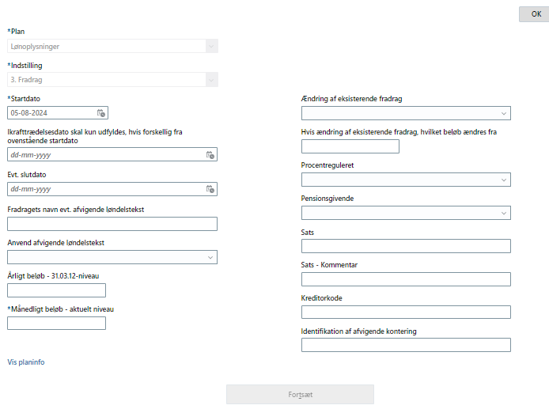
Fradrag
Såfremt det er en ændring af et eksisterende fradrag, så skal der markeres med ‘Ja’ i feltet ‘Ændring af eksisterende tillæg’.
I feltet ‘Hvis ændring af eksisterende tillæg, hvilket beløb ændres fra’ angives tillæggets ‘gamle’ værdi, gerne i årligt beløb.

Slide 9
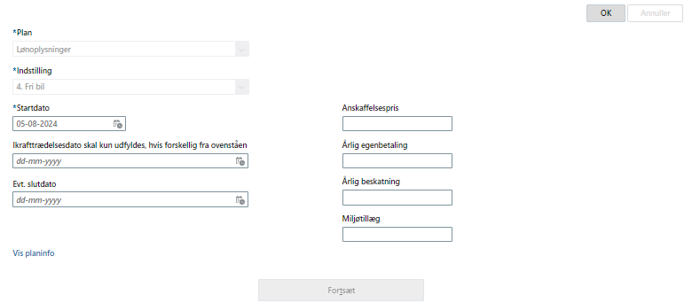
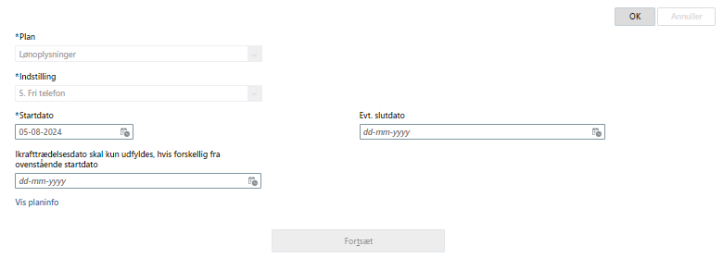
Fri bil / Fri telefon
Fri bil
Udfyld felterne vedr. fri bil.
Fri telefon
Det er blot nødvendigt at oprette elementet for at medarbejderen får fri telefon.

Slide 10
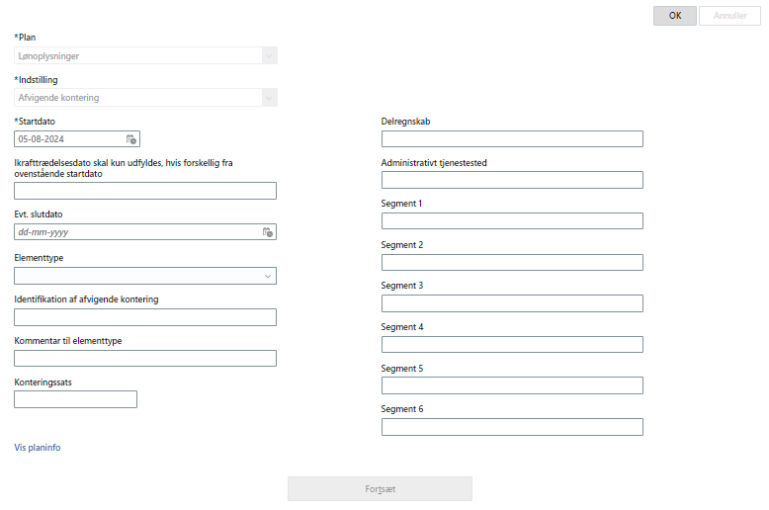
Afvigende kontering
'Afvigende kontering' skal anvendes i følgende situationer:
Såfremt tillæg eller fradrag skal konteres på en afvigende kontering ifht grundkonteringen. I dette tilfælde skal hele den afvigende kontering angives, herunder evt. delregnskab, adm. tjenestested samt øvrige segmenter.
Såfremt grundkonteringen på basislønnen skal ændres, uden at selve basislønnen ændres - vælges basisløn i elementtype og angiv alle segmenter for basislønnen. Så ændres konteringen i lønsystemet.
Såfremt grundkonteringen på basislønnen skal splittes op, hvor en del af lønnen skal konteres på grundkonteringen, mens en anden procentdel af lønnen skal konteres anderledes. Indsendes der en ny fordeling, så skal hele konteringen indsendes igen, så SAM ikke er tvivl om, hvordan konteringen skal se ud.
Der kan sagtens være flere konteringselementer, såfremt flere af lønelementerne, skal konteres anderledes end grundkonteringen.
Såfremt der er tale om en ændring af en afvigende kontering, så skal hele konteringen indberettes igen, selvom der kun er tale om ændring af et enkelt segment. På den måde er SAM ikke i tvivl, om hvad hele konteringen skal være.

Slide 11
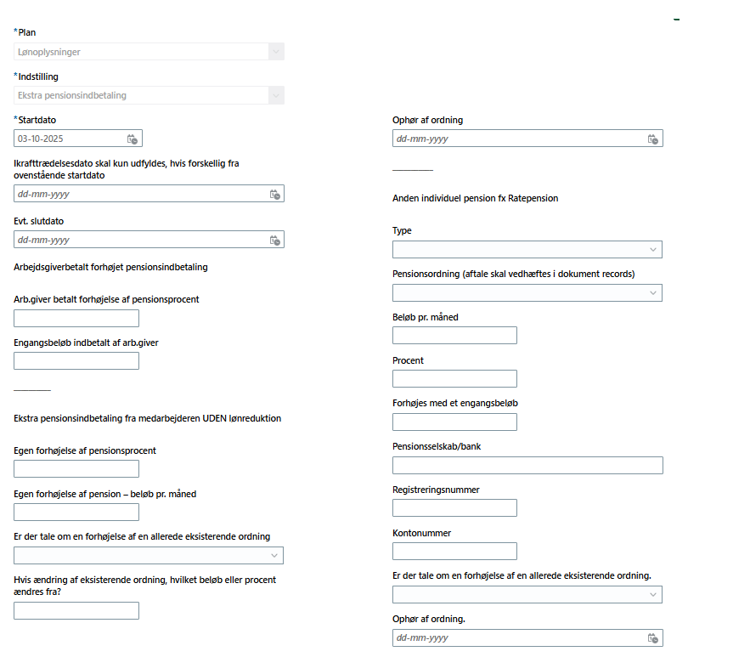
Ekstra pensionsindbetaling
Elementet er opdelt i tre forskellige afsnit
Arbejdsgiverbetalt forhøjet pensionsindbetaling
Ekstra pensionsindbetaling fra medarbejderen UDEN lønreduktion
Anden individuel pension
Ved indbetaling af ratepension eller livrente skal selve aftalen uploades via dokumentrecords og angives på serviceanmodningen, at der er uploadet dokument.

Slide 12
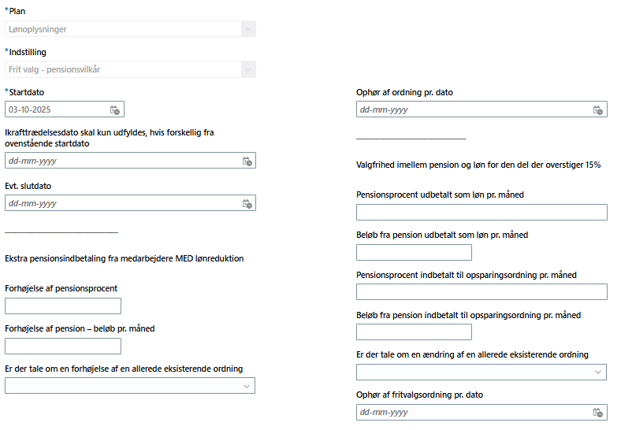
Frit valg – pensionsvilkår
Elementet er opdelt i to forskellige afsnit
Ekstra pensionsindbetaling fra medarbejderen MED lønreduktion
Valgfrihed mellem pension og løn for den del der overstiger 15%

Slide 13
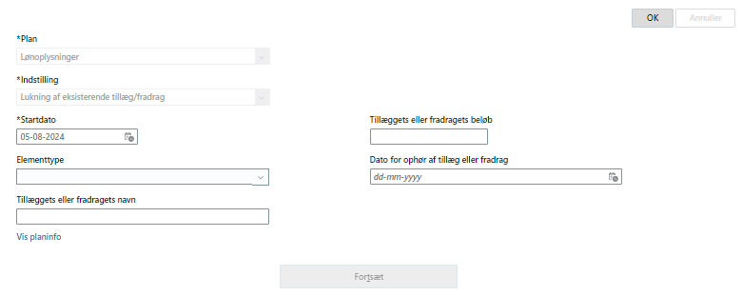
Lukning af eksisterende tillæg/fradrag
Lukning af eksisterende tillæg/fradrag anvendes, når et tillæg, fradrag, plustid, fri bil eller fri telefon skal ophøre.
Startdatoen for dette element behøver ikke nødvendigvis, at være datoen for slutdatoen på tillægget eller fradraget. Der kan benyttes dags dato eller den kommende første - dog er det vigtigt at den dato, der angives som startdato også er den, der anvendes som ikrafttrædelsesdato på serviceanmodningen.

Slide 14
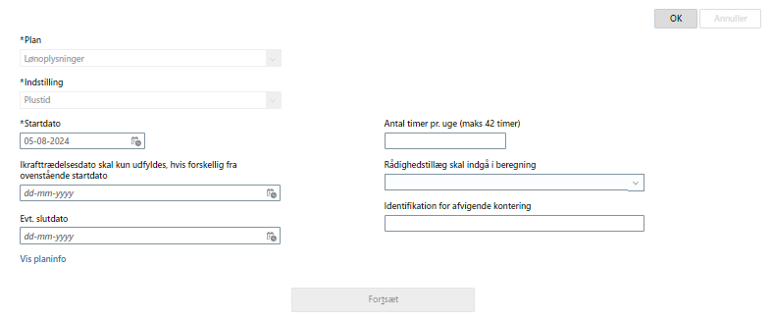
Plustid
Plustid benyttes, når medarbejderen har en aftale om plustid.
Der kan angives hvor mange timer medarbejderen skal aflønnes for op til 42 timer.

Slide 15
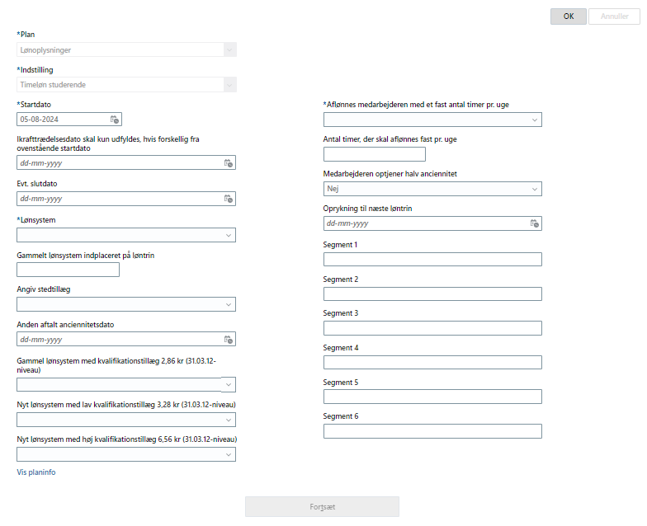
Timeløn studerende
Angiv grundkontering udover det, der sendes via integration (Delregnskab, adm. tjenestested, stedkode)
Anvendes til timelønnede studerende, der er ansat under HK-overenskomsten.
Vær opmærksom på, at der på elementet ‘Manuelle anciennitetsdatoer’ skal angive opstartsdatoen for medarbejderens pension

Slide 16
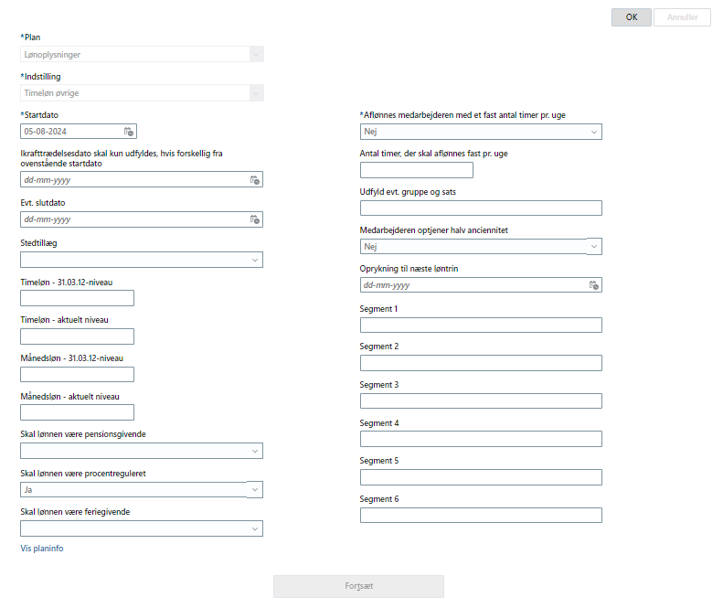
Timeløn øvrige
Angiv grundkontering udover det, der sendes via integration (Delregnskab, adm. tjenestested, stedkode).
Vær opmærksom på at det ikke er nødvendigt at indberette både timeløn og månedsløn. Angiv det som giver mest mening, så SAM kan indplacere medarbejderen.

Slide 17
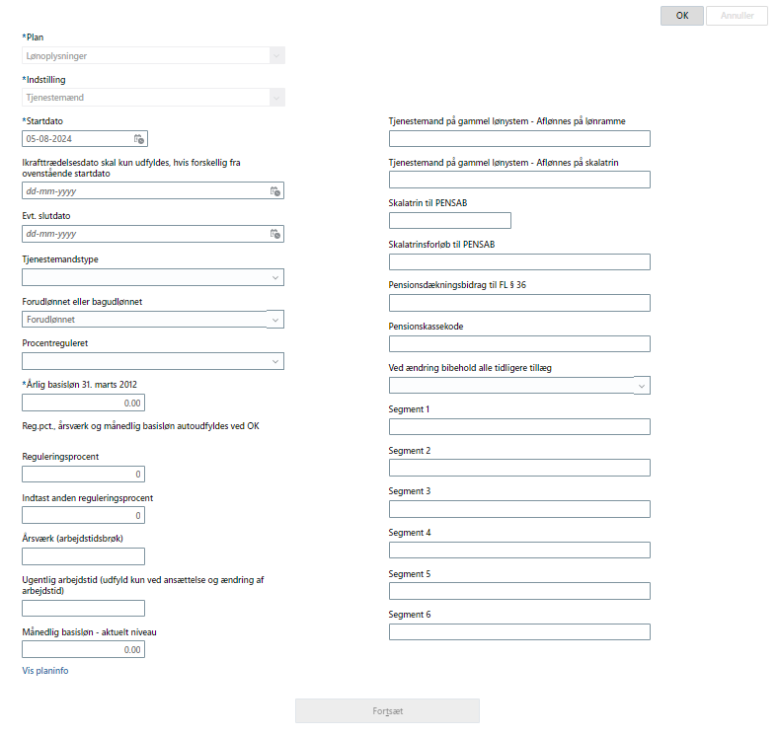
Tjenestemænd
Månedlig basisløn udregnes automatisk ved klik på OK, hvis ‘Ja’ er angivet i procentreguleret.
Ved ansættelse og ændring af arbejdstid skal ugentlig arbejdstid angives. Ved øvrige ændringer skal feltet ikke udfyldes.
Dette element udfyldes ved ansættelse af tjenestemand eller ved ændring af basisløn for en tjenesteansat medarbejdere.
Angiv grundkontering udover det, der sendes via integration (Delregnskab, adm. tjenestested, stedkode).

Slide 18
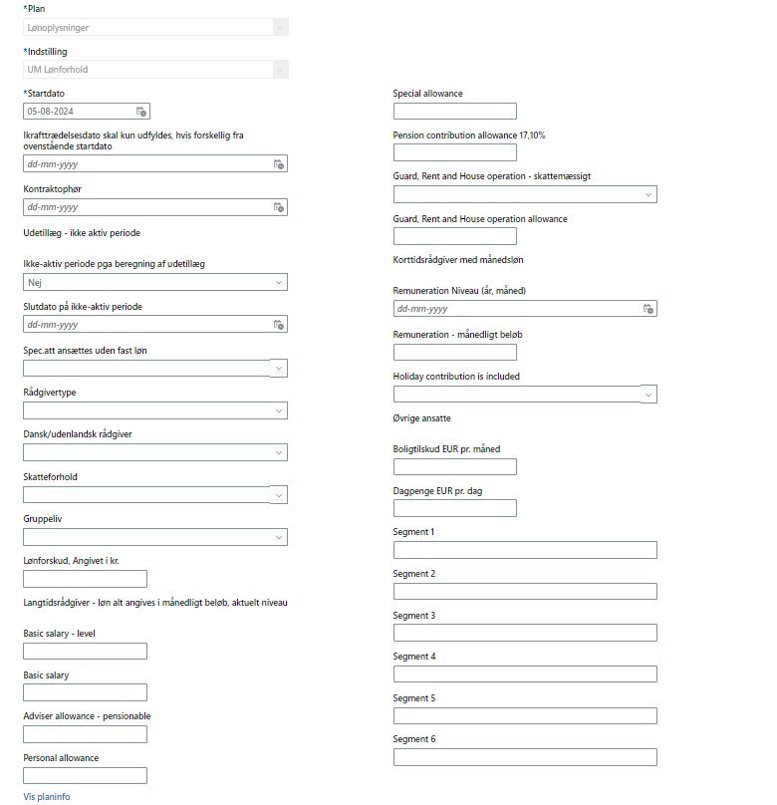
UM lønforhold – Anvendes kun af UM
Angiv grundkontering udover det, der sendes via integration (Delregnskab, adm. tjenestested, stedkode).

Slide 19
Øvrige oplysninger
Notes:
Marianne

Slide 20
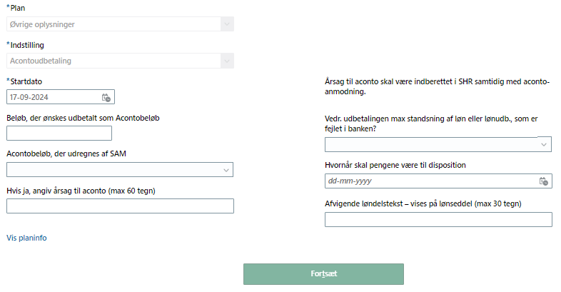
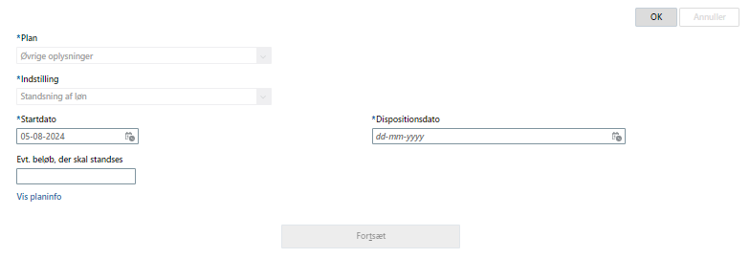
Acontoudbetaling / Standsning af løn
Acontoudbetaling
Det er vigtigt, at årsagen til aconto er indberettet i SHR enten på felter, der har direkte integration til lønsystemet eller indberettet via andre elementer, som indeholder årsagen til acontoen f.eks. lønændring mv. Denne indberetning skal være sket før eller samtidig med, at serviceanmodningen vedr. aconto sendes til SAM, da SAM ellers ikke kan udregne acontobeløbet Hvis det er muligt, så angiv beløbet, der skal udbetales. Så bliver Acontoudbetalingen udført meget hurtigt i SAM.
Standsning af løn
Årsagen til standsning af lønnen ændres via Administrer kompensation eller evt. ændring på feltet ‘Forventet slutdato’. Hvis dette ikke sker kommer pengene til udbetaling igen ved næste lønkørsel. Hvis ændringen foretages samtidig, kan den indsendes på samme serviceanmodning som standsning af løn.

Slide 21
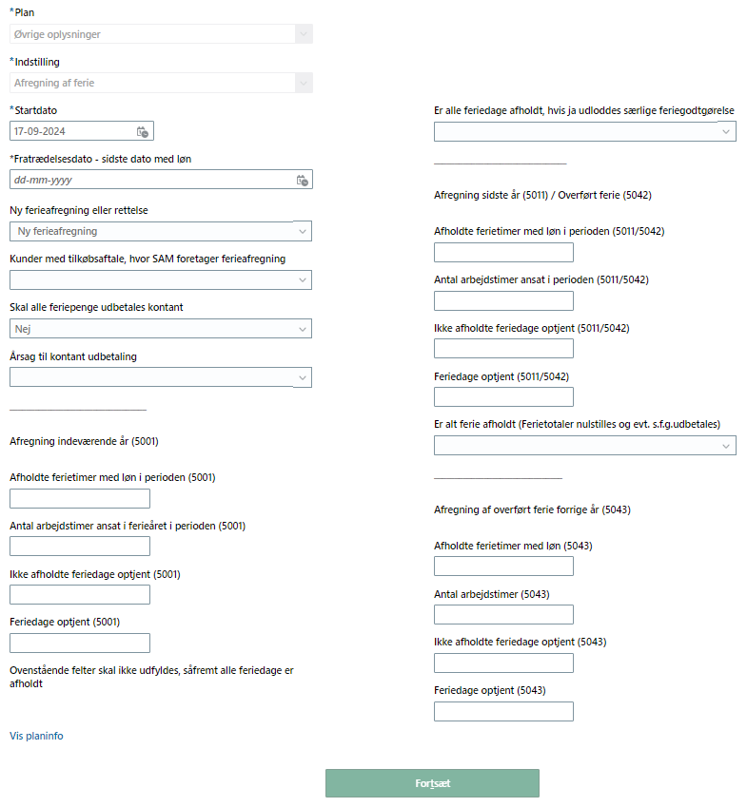
Afregning af ferie
Angiv om der er tale om en ny ferieafregning eller om det er en rettelse til en allerede indberettet ferieafregning.
Angiv årsagen til en evt. kontant udbetaling, så tilretter SAM afgangsårsagen i lønsystemet.
Bemærk 2 dages afleveringsfrist, når der anvendes proces ‘Ferieafregning’ i HR-sag.

Slide 22
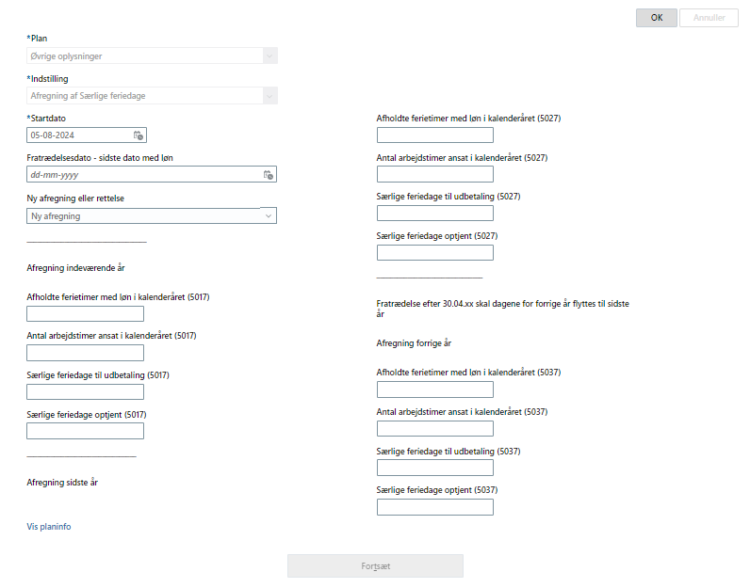
Afregning af særlige feriedage
Bemærk 2 dages afleveringsfrist, når der anvendes proces ‘Ferieafregning’ i HR-sag.

Slide 23
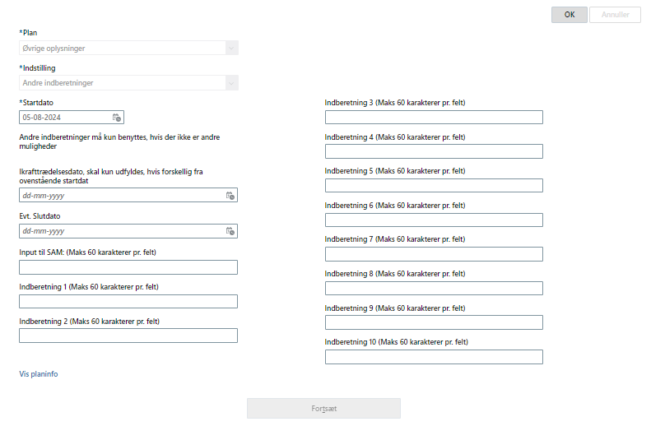
Andre indberetninger
Andre indberetninger bruges til fritekst til SAM i følgende situationer:
Som opfølgning til indberetninger på andre elementer via administrer kompensation
Som enkeltstående information som SAM skal anvende som grunddokumentation
Erstatter bemærkningsfeltet på blanketterne på lønportalen.

Slide 24
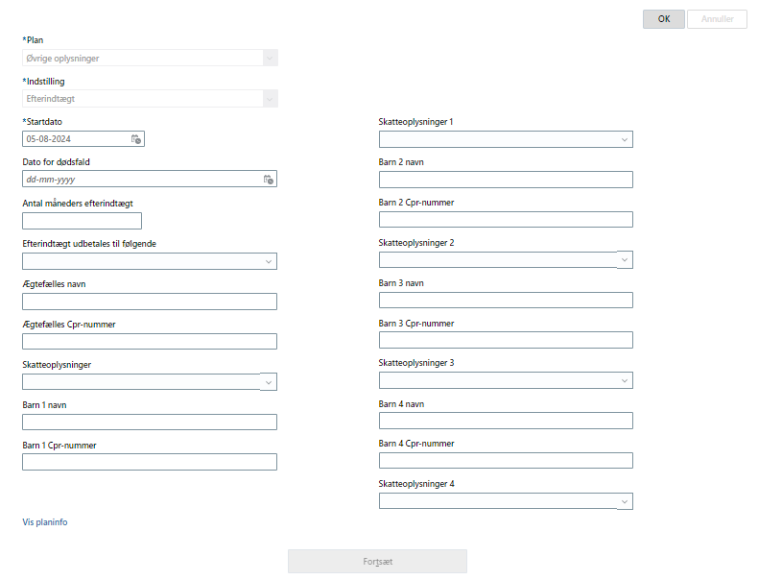
Efterindtægt
Serviceanmodning indsendes på afdødes lønnummer.
Bemærk at det kun er på tjenestemænd, hvor efterindtægt kan udbetales til boet.

Slide 25
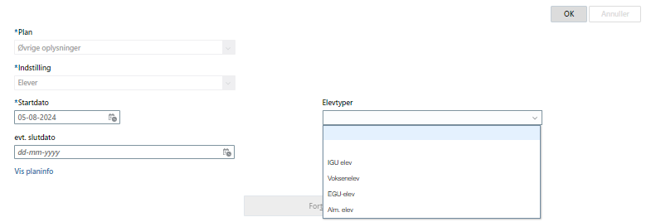
Elever
Angiv hvilken type elev medarbejderen er.

Slide 26
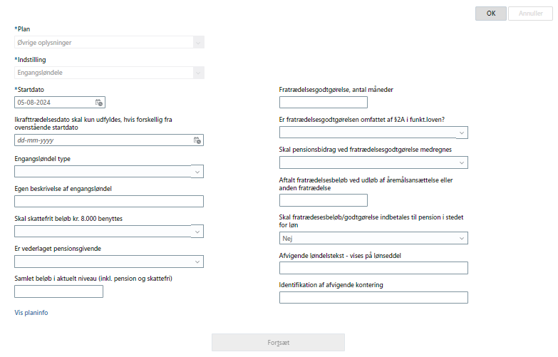
Engangsløndele
Her indberettes engangsløndele, som SAM varetager ifht standardopgavesplit.
Fx jubilæums, fratrædelsesgodtgørelse og –beløb, åremål mv.
Husk at angive om der skal anvendes kr. 8.000,00 som skattefrit beløb.

Slide 27
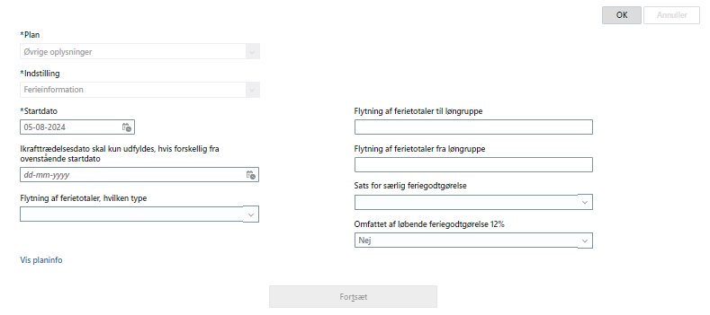
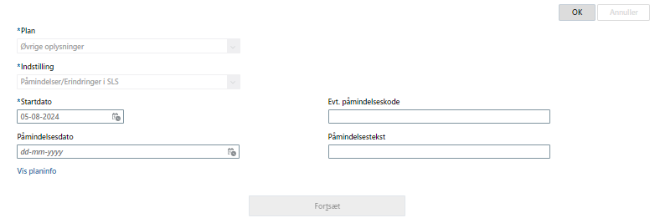
Ferieinformation + Påmindelser/Erindringer i SLS
Ferieinformation
Ferieinformation indeholder informationer ved flytning af ferietotaler og såfremt en medarbejder skal være omfattet af løbende feriegodtgørelse.
Påmindelser/Erindringer i SLS
Alle påmindelser som indberettes her indtastes i lønsystemet og kan trækkes via påmindelsesliste i HR-løn eller som LDV-rapport.

Slide 28
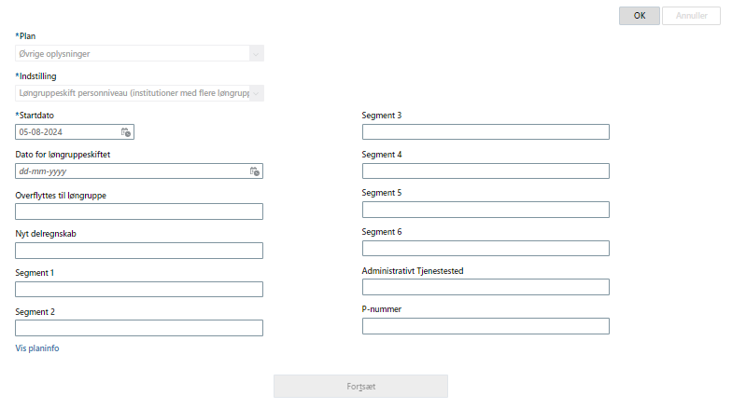
Løngruppeskift på personniveau
(institutioner med flere løngrupper pr. CVR nr.)
Funktionalitet Løngruppeskift på personniveau er kun aktuel på nogle enkelte få institutioner, som får direkte besked på at dette kan anvendes.

Slide 29
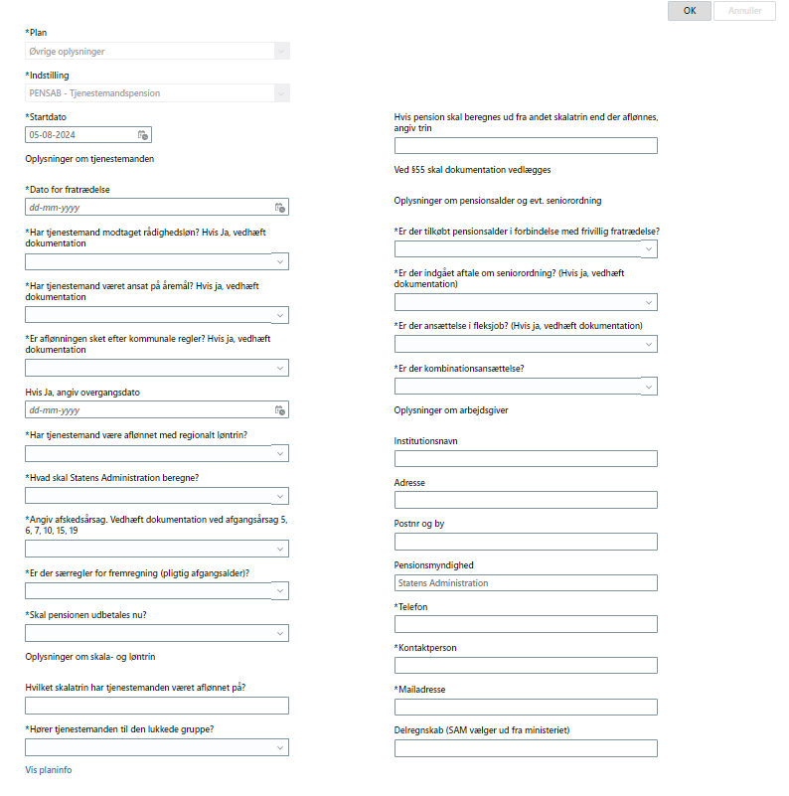
PENSAB - Tjenestemandspension
SAM indberetter i PENSAB på baggrund af denne indberetning.
Såfremt medarbejderen skal fratrædes mv, så skal kunden selv gøre et direkte i SHR eller med opdatering af feltet ‘Forventet slutdato’

Slide 30
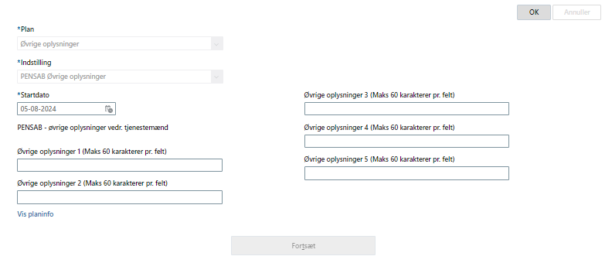
PENSAB Øvrige oplysninger
SAM indberetter i PENSAB på baggrund af denne indberetning.

Slide 31
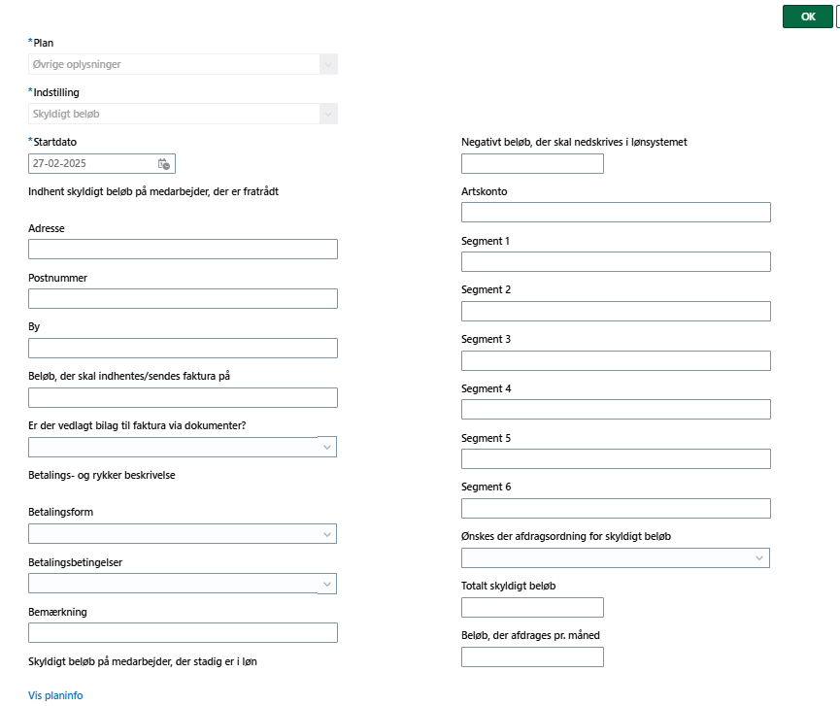
Skyldigt beløb
I skyldigt beløb indberettes oplysninger til brug for følgende:
Udarbejdelse af faktura
Negativt beløb, der skal nedskrives i lønsystemet
Afdragsordning på et skyldigt beløb

Slide 32
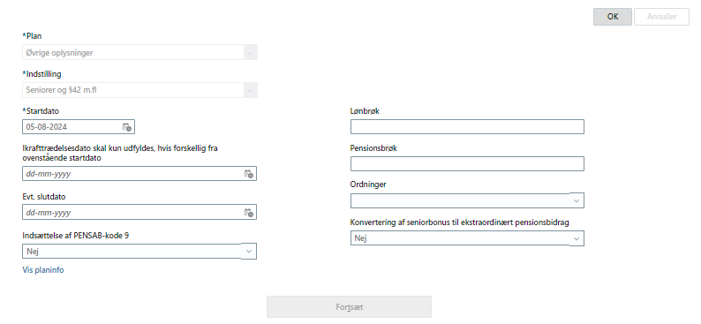
Seniorer og §42 m.fl
På særlig vilkår kan der angives, såfremt en medarbejder på seniorordning skal have indbetalt fuld pensionsordning, men kun er ansat på deltid.
Der kan også angives, såfremt seniorbonus skal konverteres til ekstraordinært pensionsbidrag.

Slide 33
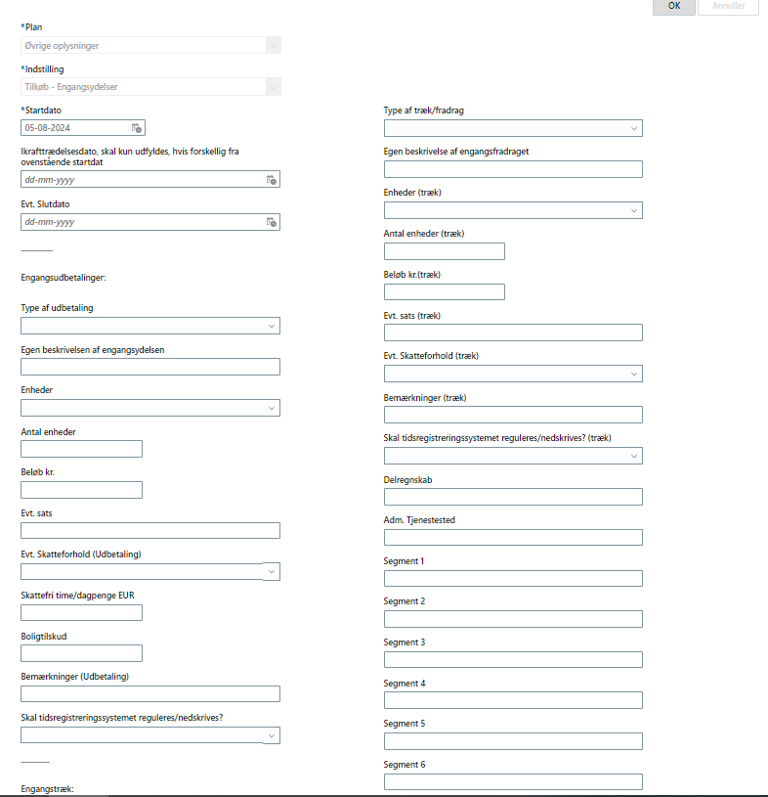
Tilkøb - Engangsydelser
Benyttes kun af kunder med tilkøbsydelser på variable engangstillæg/træk.
Her kan engangsydelser eller træk indberettes på en enkelt medarbejdere.
Der angives hvilken ydelse/træk, hvilken type og hvor mange, ydelsen/trækket vedrører.
Der kan angives kontering, såfremt ydelsen/trækket skal konteres forskelligt fra medarbejderens grundkontering.

Slide 34
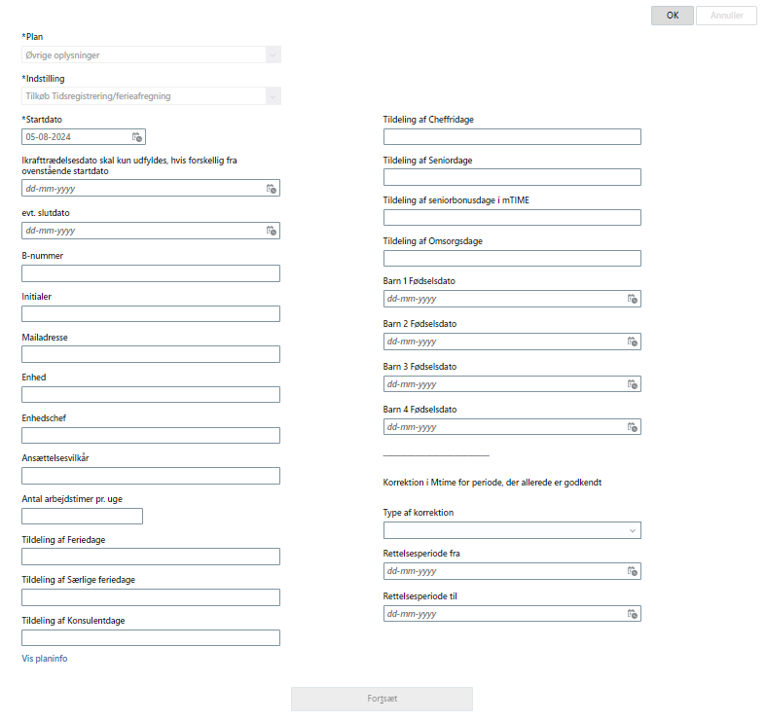
Tilkøb Tidsregistrering/ferieafregning
Benyttes kun af kunder med tilkøbsydelser, hvor SAM opretter medarbejderne og opdaterer saldi, direkte i kundens tidsregistreringssystem.

Slide 35
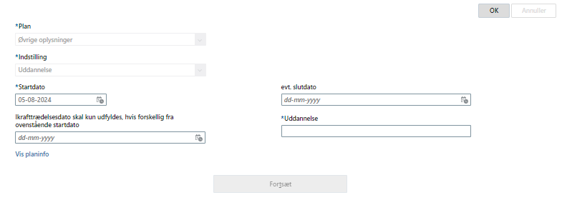
Uddannelse
Det er vigtigt at uddannelsen er udfyldt for alle omfattet af AC-overenskomsten.
På baggrund af uddannelse, pensionskasse, anc. dato og basisløn indplaceres medarbejderen på den korrekt PKAT.

Slide 36
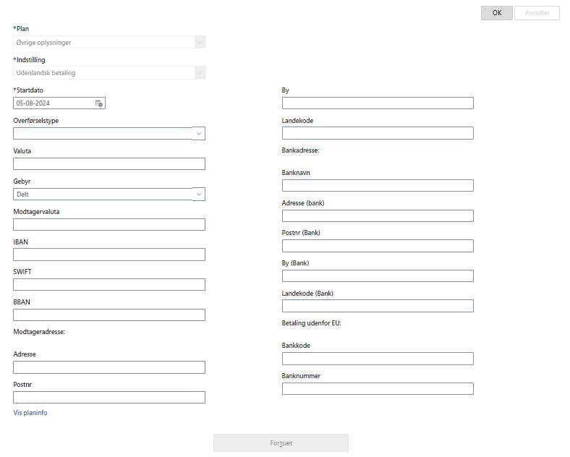
Udenlandsk betaling
Her angives oplysninger om medarbejderens udenlandske bankoplysninger.

Slide 37
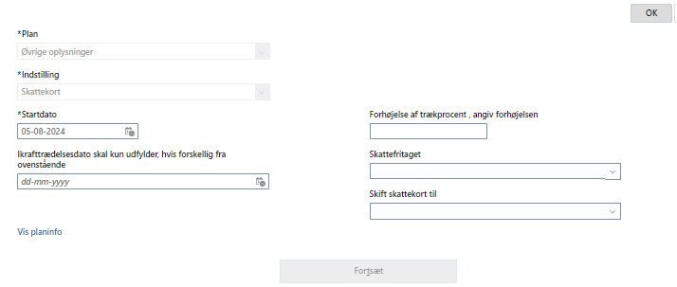
Skattekort
Her angives oplysninger om skatteforhold.
Skift af skattekort og forhøjelse af trækprocent.

Slide 38
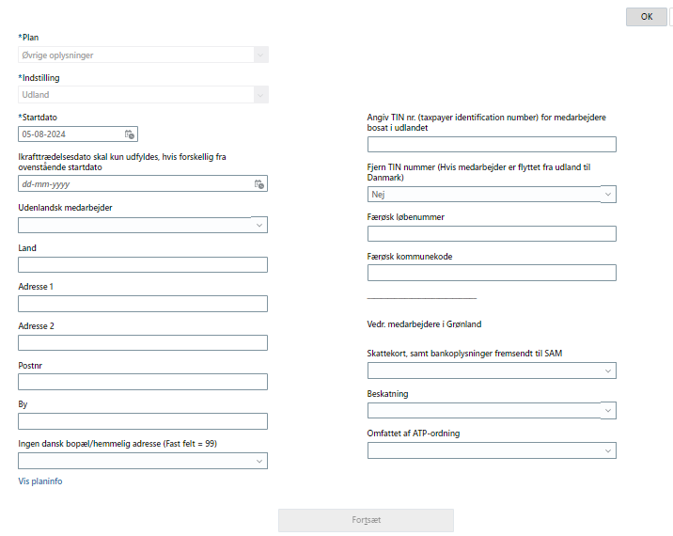
Udland
Her angives oplysninger om en udenlandsk medarbejder.
Skatteoplysninger vedr. medarbejdere ansat på Færøerne og Grønland.

Slide 39
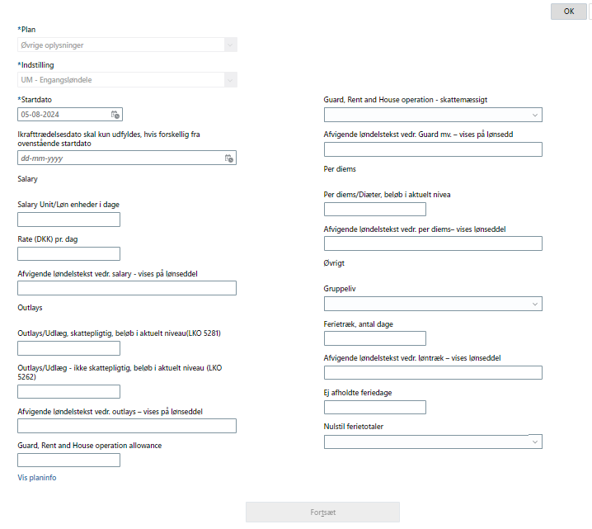
UM Engangsløndele – Anvendes kun af UM
Anvendes kun af UM

